Slide 1
농도계 국산화 진행 상황
(광학 측정)
2020. 3. 6

Slide 2
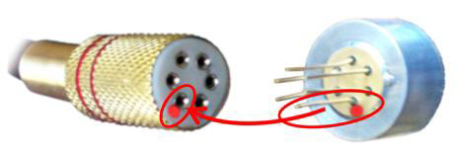
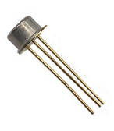
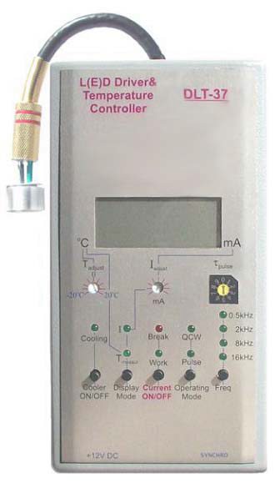
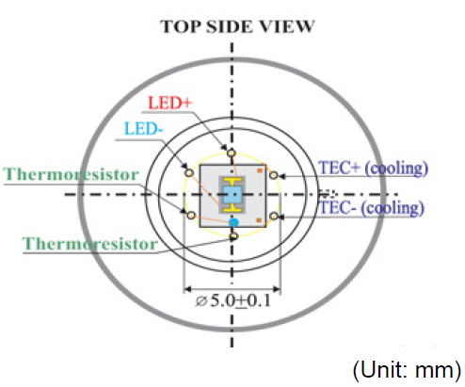
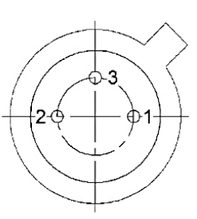
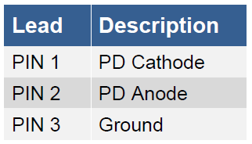
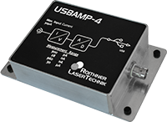
농도계 (광학) 측정 장비 구성도 (Mid-IR)
Mid-IR LED
Mid-IR Photodiode
Mid-IR
(-)
(+)
※ Max. current 220 mA @ qCW mode
Recommended 150~200 mA
Current reading
BNC cable
PC
USB cable
12 V adaptor
Roithner Lasertechnik社 USBAMP-4
- Input current: Max 30 μA

Slide 3
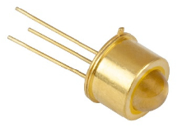
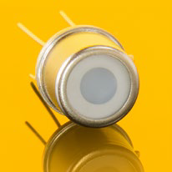
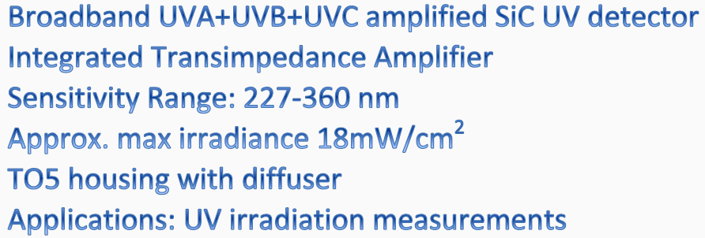
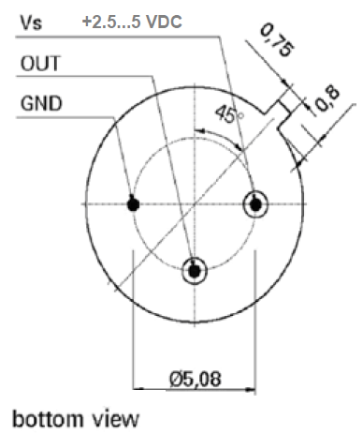
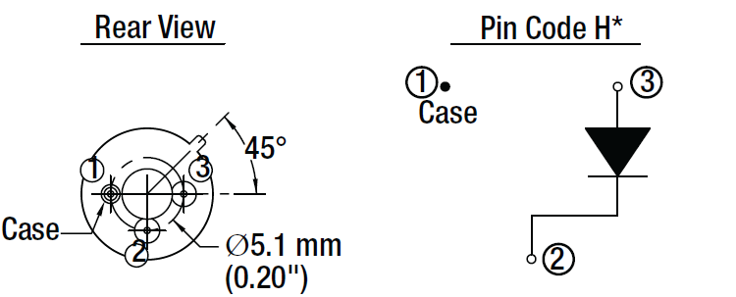
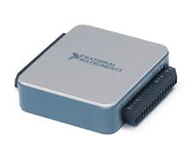
농도계 (광학) 측정 장비 구성도 (UV)
UV LED
UV photodiode
UV
※ Max. DC forward current 110 mA
→ 증폭기 내장 photodiode로써 출력이 전압으로 나옴
(+)
(-)
+5 V
power supply (V limit 9 V)
※ constant current 구동 필요
Voltage reading
NI社 USB-6001 (DAQ)
- 멀티미터 or 오실로스코프 사용 가능
USB cable
PC

Slide 4
광학측정 계획 및 결과 요약
UV LED와 IR LED의 구동 전류 선정
❍ SC-1 (H₂O₂ 5.43 wt%, NH₄OH 1.03 wt%) 농도 고려한 농도별 단일 약액 준비
- H₂O₂: 0% (DIW), 3%, 4%, 5%, 6%, 7%
- NH₄OH: 0% (DIW), 0.5%, 1%, 1.5%, 2%
※ 추후 flow cell에 투입될 양을 고려하여 각 1L씩 제조
❍ LED의 최대 허용 전류를 고려한 인가전류별 평가
- UV: 20 mA, 40 mA, 60 mA, 80 mA, 100 mA
- IR: 150 mA, 160 mA, 170 mA, 180 mA, 190 mA, 200 mA (qCW mode)
측정 결과
❍ H₂O₂: 현재 상황에서 UV LED를 80 mA 이상 인가하여야 농도별 경향성 확인 가능
❍ NH₄OH: 0% (DIW)에서 IR LED를 200 mA 인가하여도 LED OFF 상태와 유사한 값을 얻음
(w/o sample에서 ~750 nA @ 200 mA, ~55 pA @ 0 mA이며, DIW에서 ~55 pA@ 200 mA)
※ H₂O와의 흡광이 겹치는 것으로 판단되며 원인 분석 中

Slide 5
UV – H₂O₂ 광학측정 결과: LED 인가전류별
→ UV LED의 인가 전류가 늘어날수록 출력 전압이 증가하는 경향성이 확인되어야 함.
농도가 증가할수록 DIW (H₂O₂ 0%)에서 보이는 linearity는 관찰되지 않음. ※ 전반적으로 DIW와의 출력전압 차이가 많이 남.

Slide 6
UV – H₂O₂ 광학측정 결과: H₂O₂ 농도별
→ H2O2의 농도가 증가할수록 photodiode의 출력전압이 감소하는 경향성이 확인되어야 함.
※ 80 mA 인가시부터 경향성 관찰 가능

Slide 7
UV – H₂O₂ 광학측정 결과 raw data
Applied current (mA) | H₂O₂ concentration
 | 0% | 3% | 4% | 5% | 6% | 7%
20 | AVG 195.5 (Std dev 0.732) | 0.341 (2.187) | 0.107 (2.267) | 0.212 (2.450) | 0.562 (2.405) | 0.549 (2.582)
40 | 353.4 (1.105) | 1.603 (1.951) | 0.612 (2.222) | 0.222 (2.338) | 0.110 (2.400) | 0.525 (2.562)
60 | 482.7 (0.647) | 2.778 (2.379) | 1.096 (2.298) | 0.607 (2.275) | 0.327 (2.468) | 0.527 (2.719)
80 | 628.4 (0.657) | 3.693 (2.098) | 1.316 (2.568) | 1.048 (2.525) | 0.657 (2.467) | 0.217 (2.593)
100 | 765.0 (2.395) | 4.162 (2.337) | 2.504 (2.414) | 1.522 (2.507) | 0.846 (2.638) | 0.798 (2.474)
※ 전반적으로 H₂O₂ 용액의 표준편차가 2~3 mV 사이에서 기록됨.

Slide 8

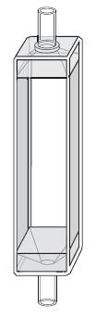
Flow cell system 구축 관련
Quartz cell (cuvette) 선정
→ 기존 측정시 사용한 cuvette과 유사한 dimension을 갖는 flow cell용 cuvette을 선정 특히 전도도 flow 측정 system과 유사하도록 아래부터 약액이 채워지는 형태로 구성될 예정임.
OD 3.5 mm, ID 2.2 mm
Length 10 mm
기존 측정 cell
Path length 10 mm
Exterior W12.5, L12.5, H48
Interior W10 L10
Nominal volume 3.5 mL
Flow system용 cell
Path length 10 mm
Exterior W12.5, L12.5, H45
Sample chamber W10 L10 H40
Nominal volume 4 mL
Flow direction
Reference 및 측정 cell 교체
→ Reference 측정을 위해 동일 cell이 2개 설치될 예정이며, cell 교체는 manual로 위치 변경하여 진행 (초안 및 항온 chamber 설계 진행中, 추후 전달 예정)

